Slide 1


Slide 2
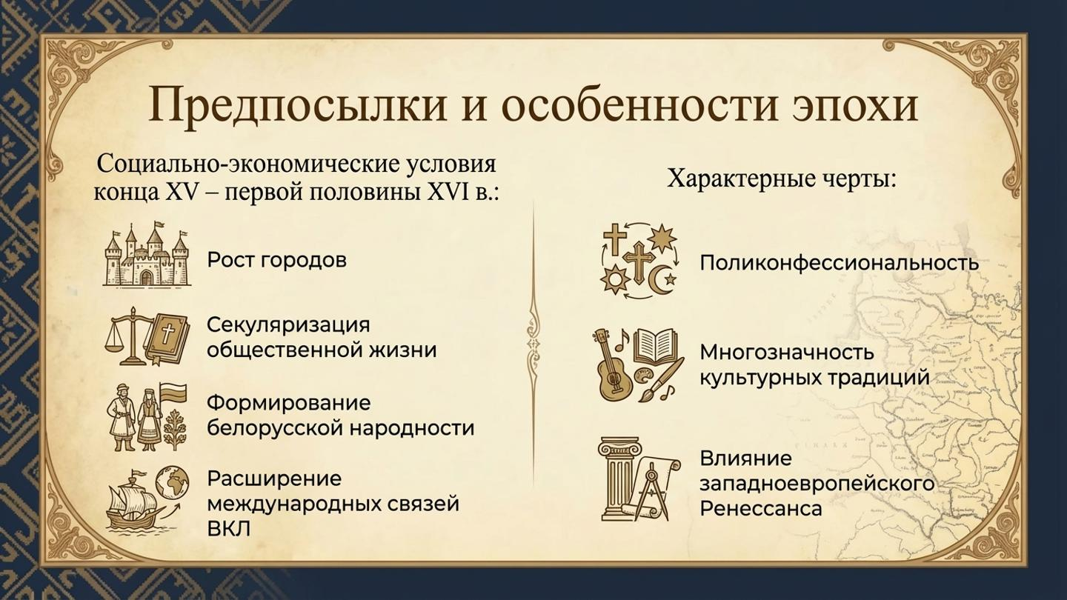

Slide 3
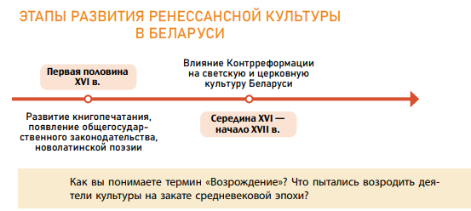

Slide 4
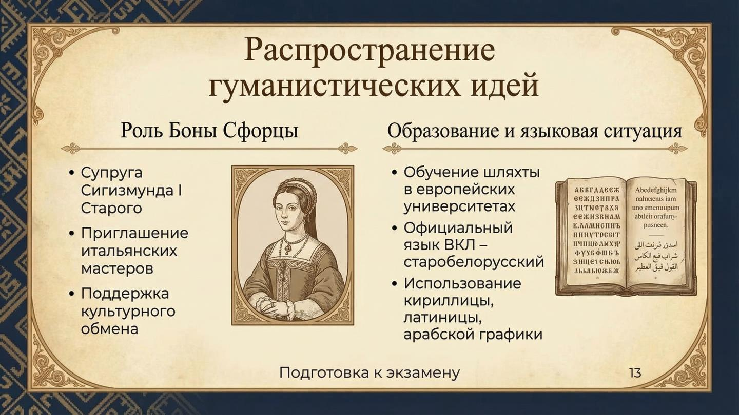

Slide 5
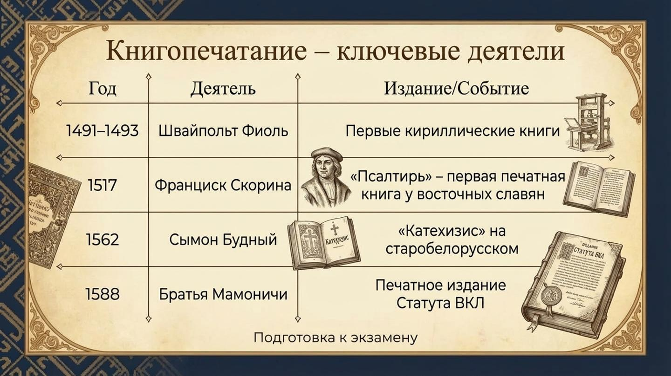

Slide 6
Год | Деятель/Событие | Значение
1491– 1493 | Швайпольт Фиоль (Краков) | Первые кириллические богослужебные книги
1517 | Франциск Скорина (Прага) | Первая печатная книга у восточных славян – «Псалтирь»
1517– 1519 | Франциск Скорина | Издание 22 книг Ветхого Завета («Библия руска»)
1522 | Франциск Скорина (Вильно) | «Малая подорожная книжица»
1525 | Франциск Скорина | «Апостол»

Slide 7
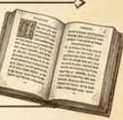
1562 | Сымон Будный (Несвиж) | «Катехизис» на старобелорусском
1564 | Иван Фёдоров, Петр Мстиславец (Москва) | Первый печатный «Апостол» в России
1568– 1569 | Иван Фёдоров (Заблудов) | «Евангелие учительное»
1570-е | Василий Тяпинский (Тяпино) | Перевод «Евангелия» на старобелорусский
1588 | Братья Мамоничи (Вильно) | Первое печатное издание Статута ВКЛ
1631 | Спиридон Соболь (Кутейно) | «Букварь» для обучения детей

Slide 8

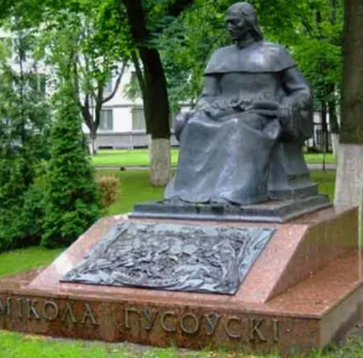
Языковая ситуация:
Официальный язык ВКЛ – старобелорусский
Использование церковнославянского, польского, латыни, иврита
Письменность: кириллица, латиница, арабская графика (у татар)
Пример «Песня про зубра» Н.Гусовский

Slide 9
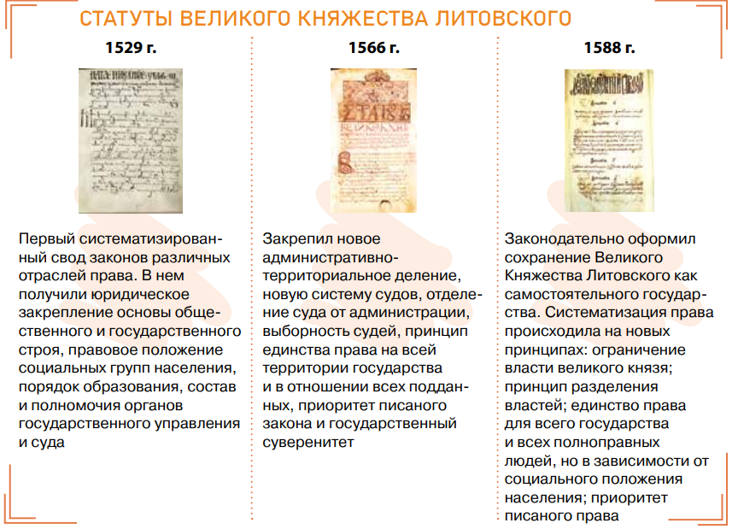
Идеи римского права их адаптация в Статутах 1529 1566 1588

Slide 10
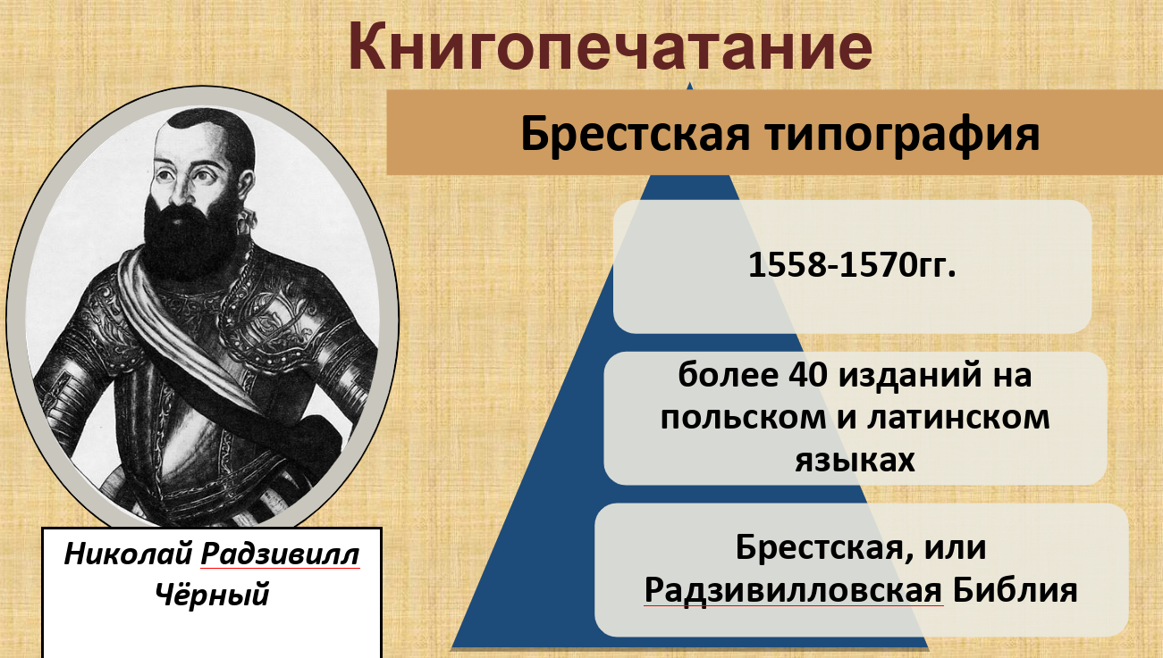

Slide 11
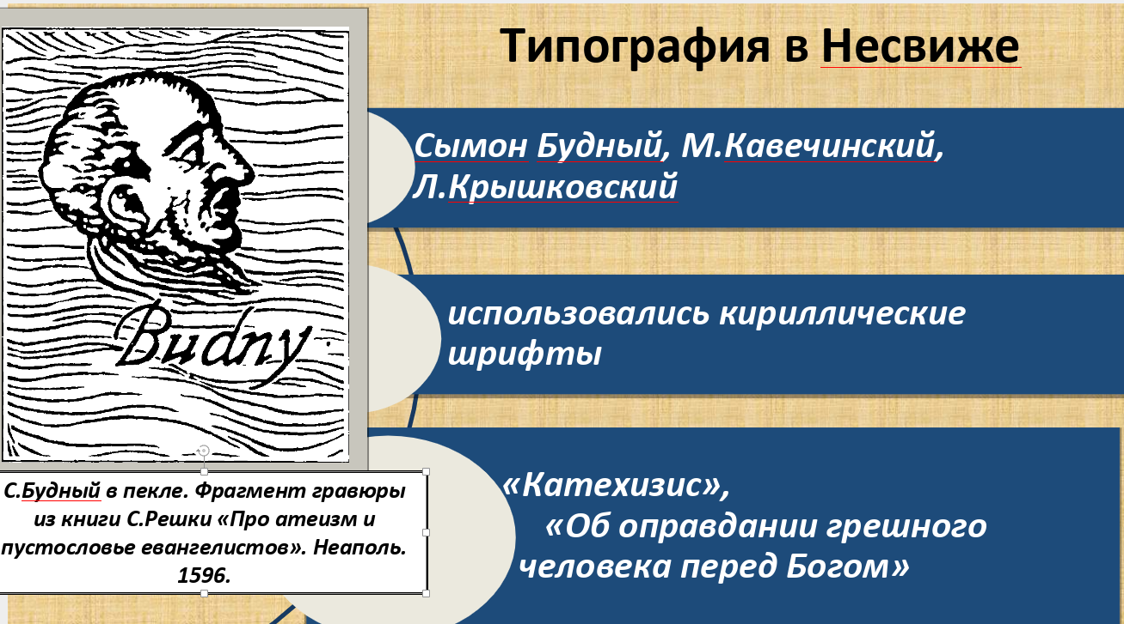

Slide 12
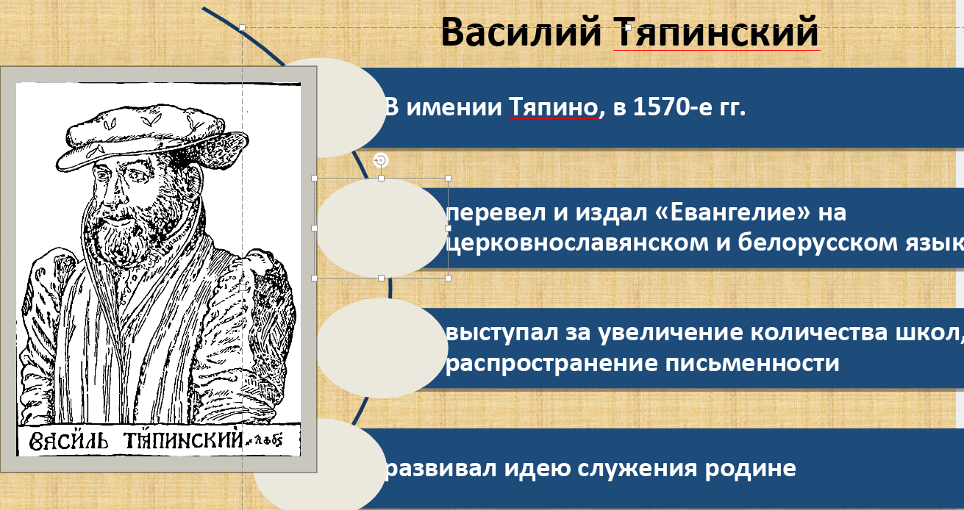

Slide 13
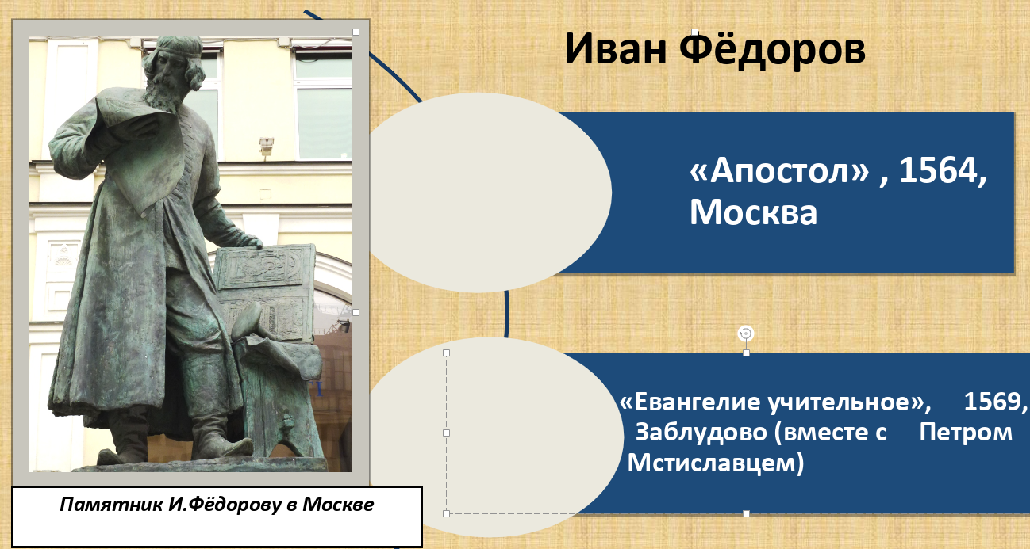

Slide 14
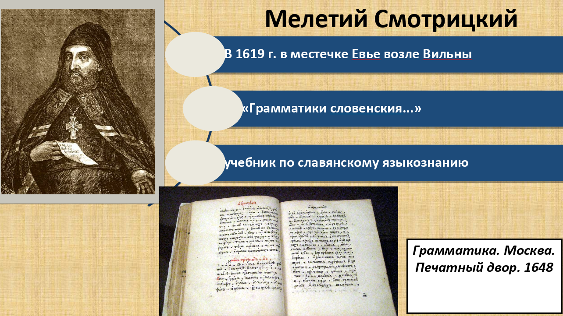

Slide 15
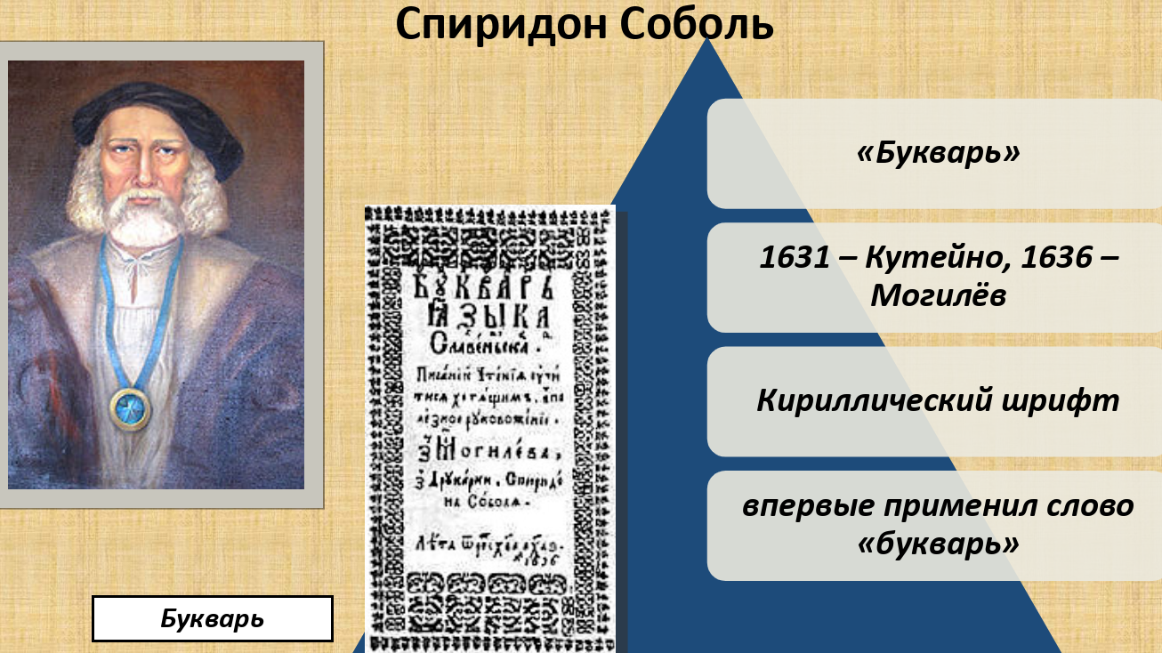

Slide 16
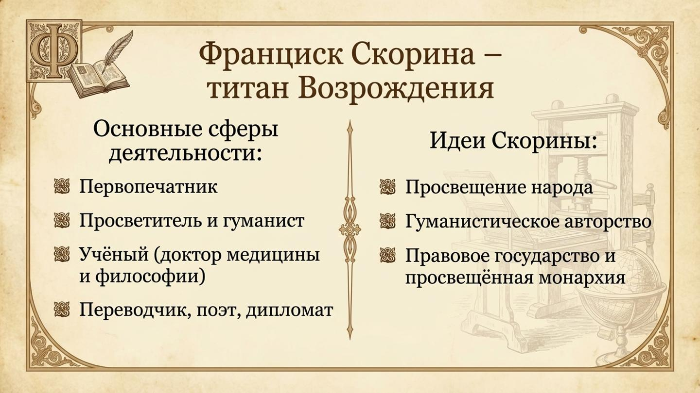

Slide 17
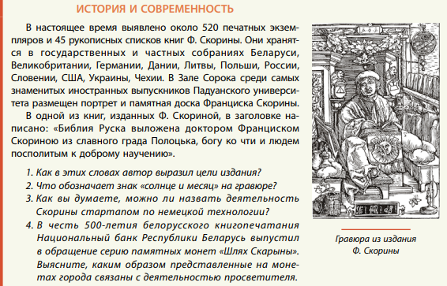


Slide 18
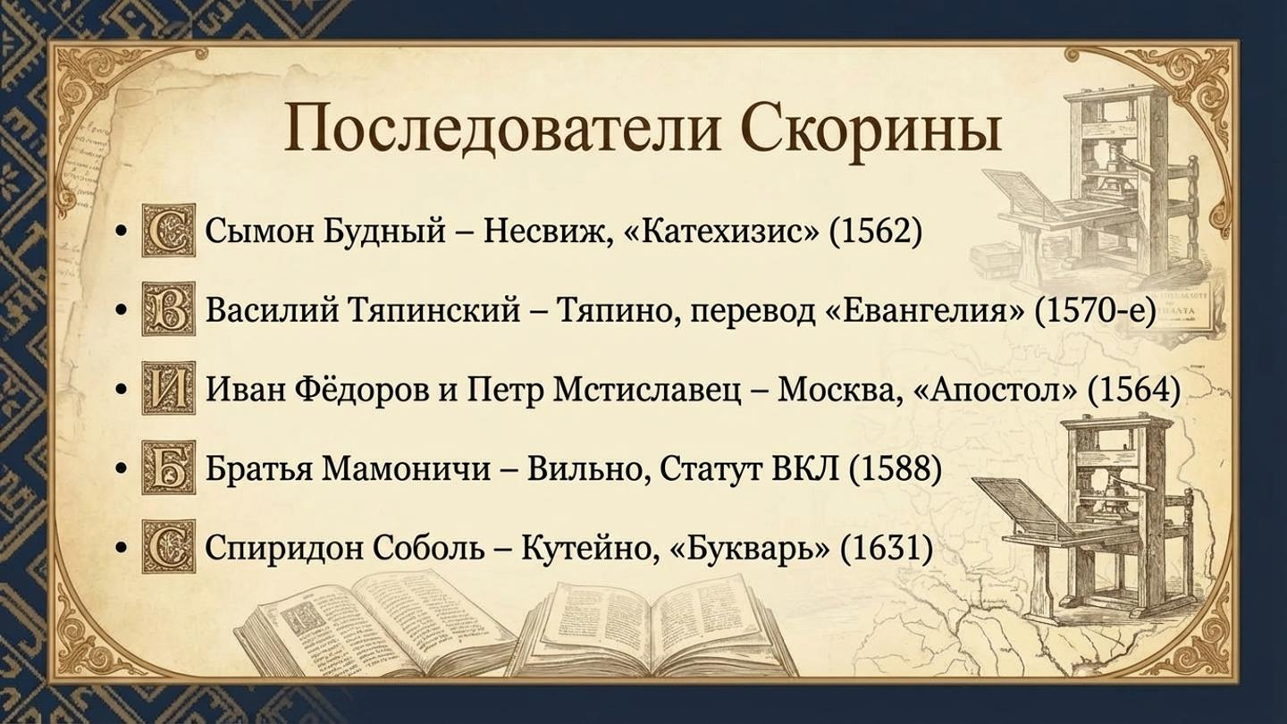

Slide 19


Slide 20
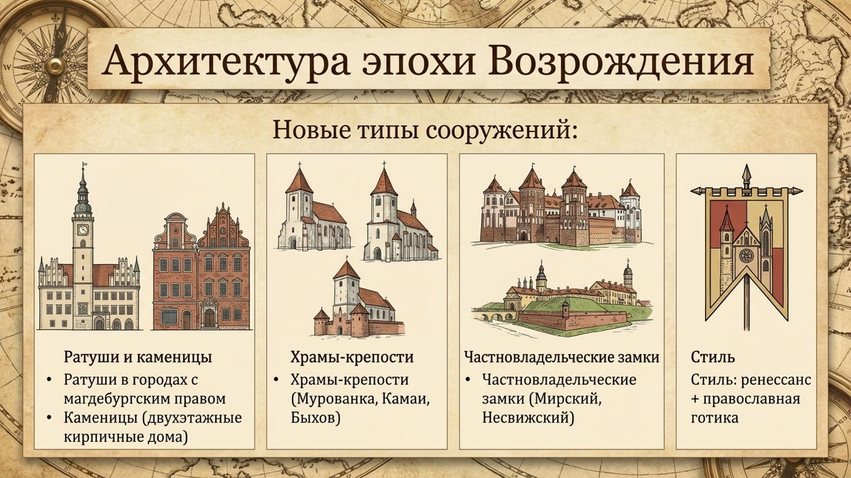

Slide 21
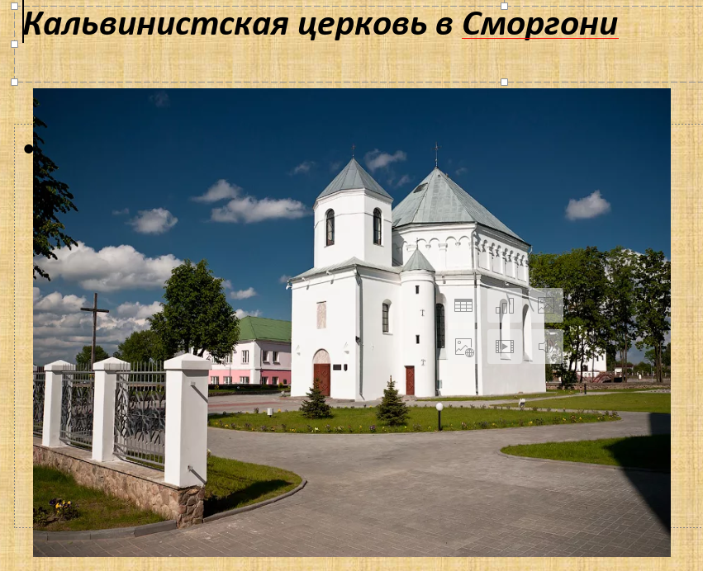
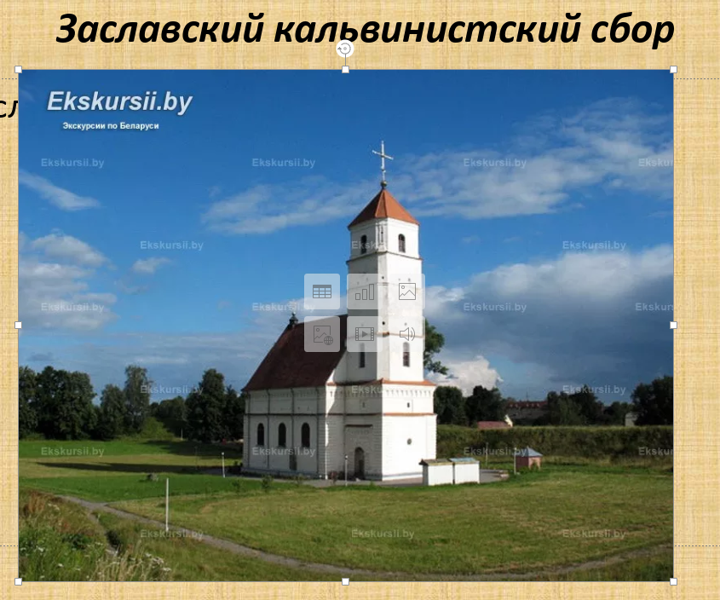

Slide 22
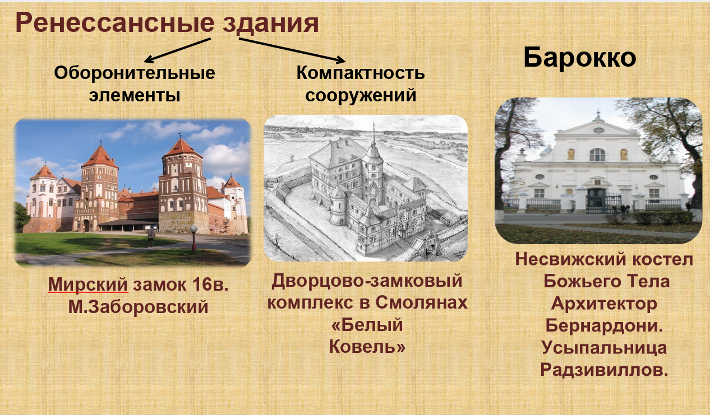

Slide 23
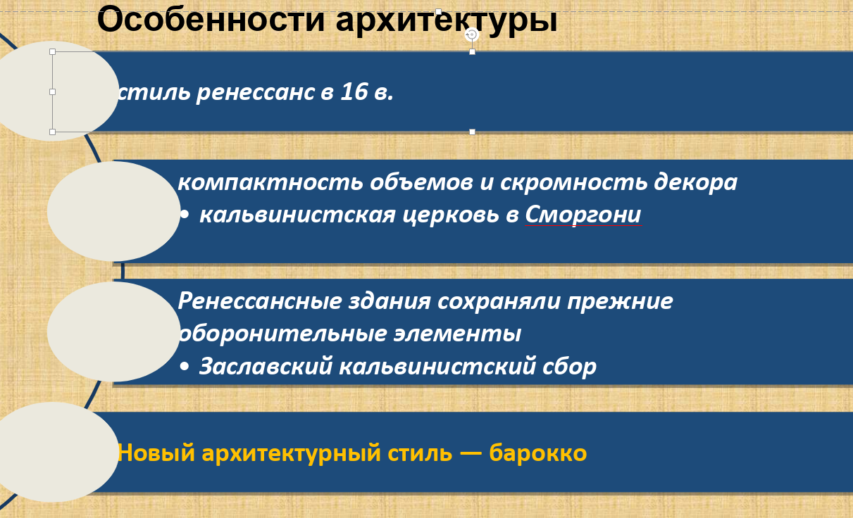

Slide 24
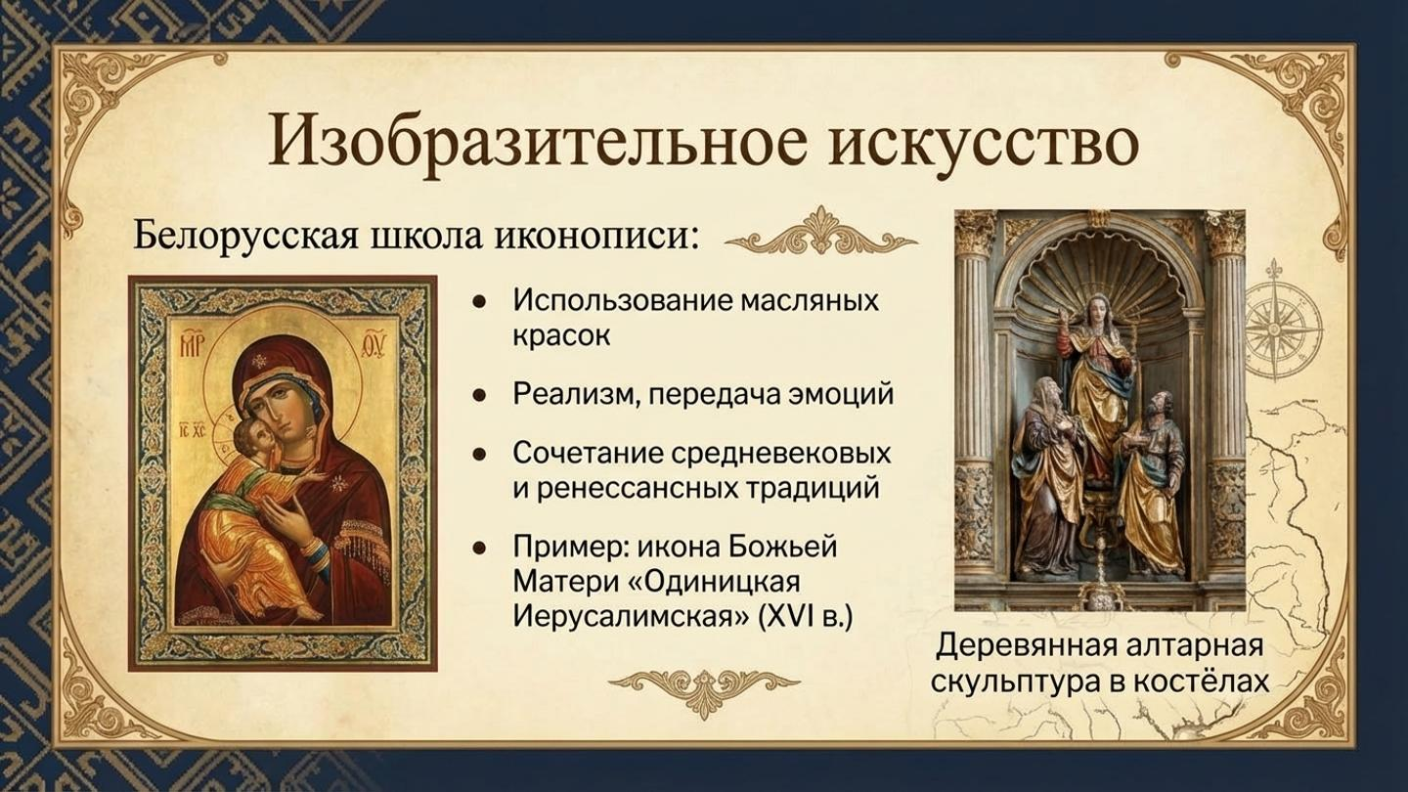

Slide 25
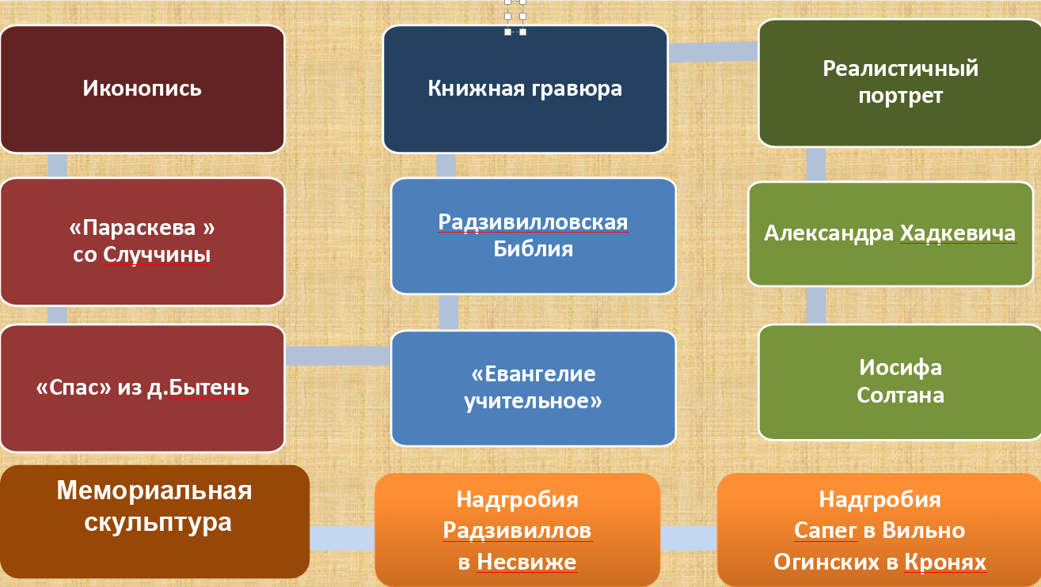

Slide 26
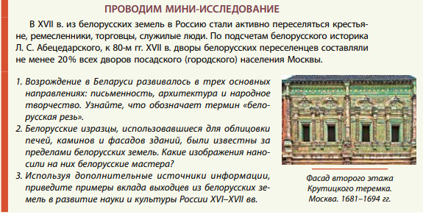

Slide 27
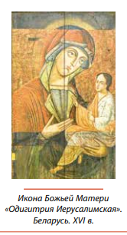
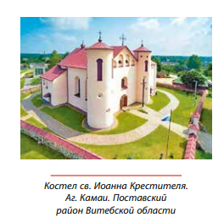

Slide 28
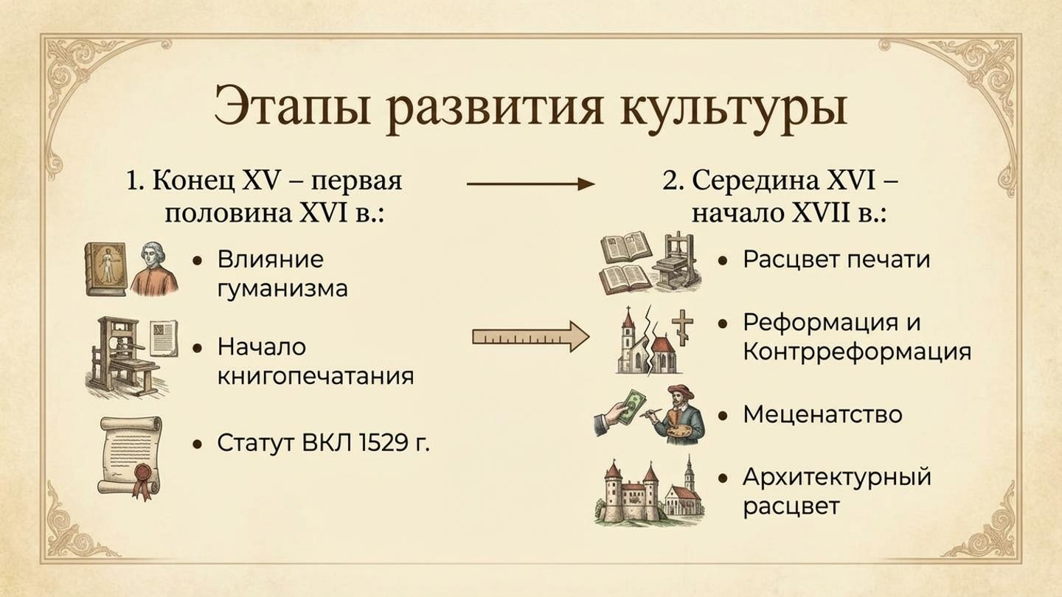

Slide 29
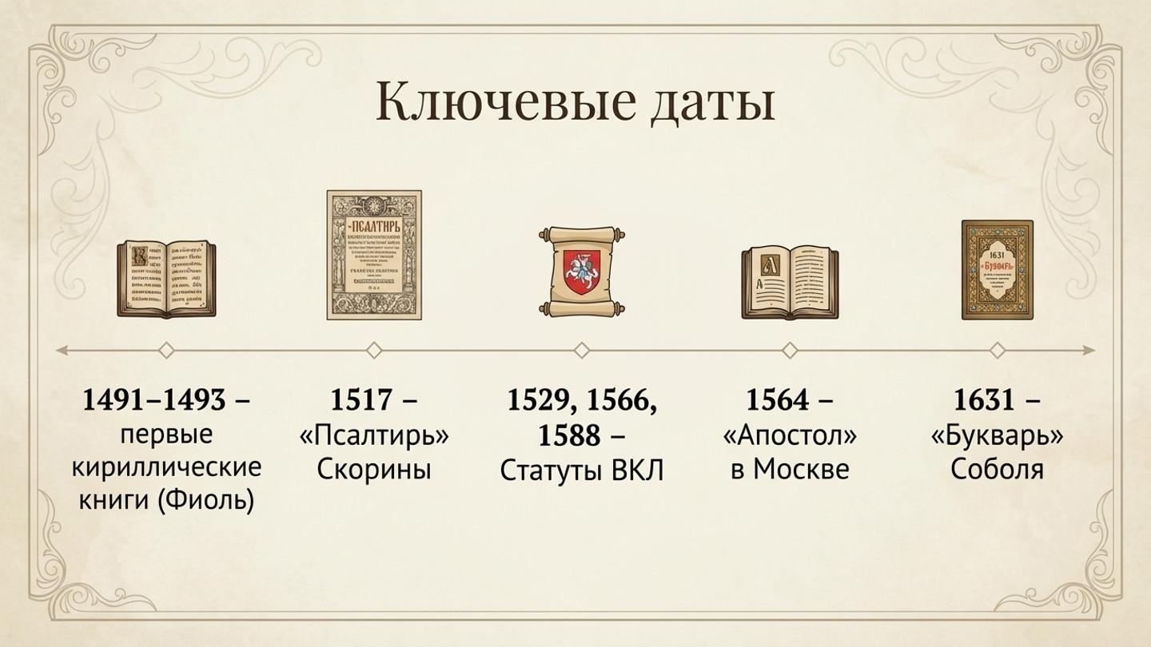

Slide 30
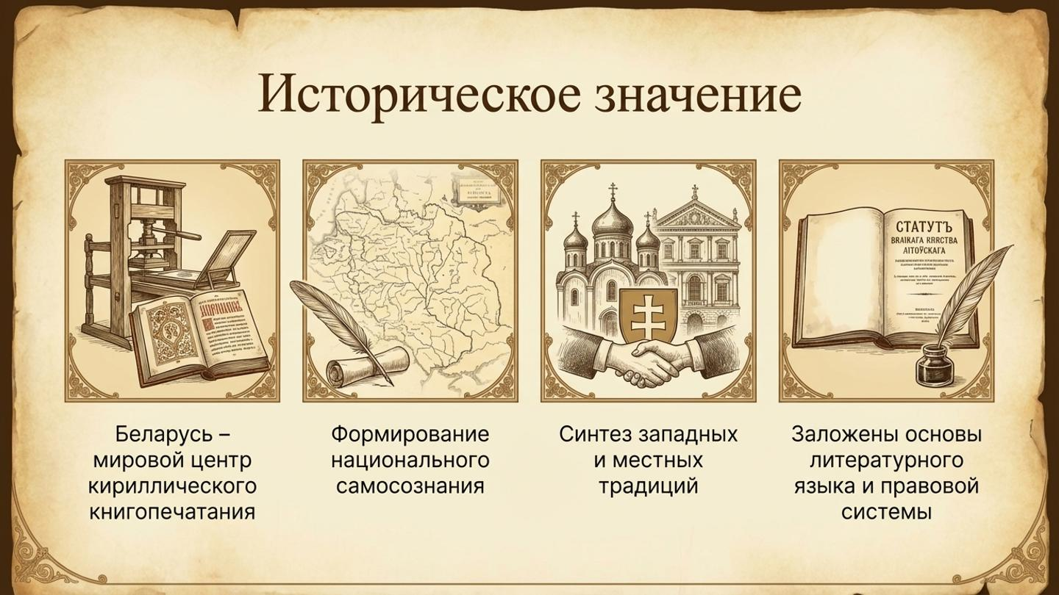

Slide 31


Slide 32
